Slide 1
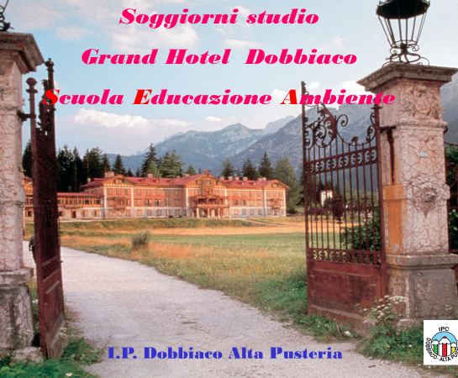


Slide 2
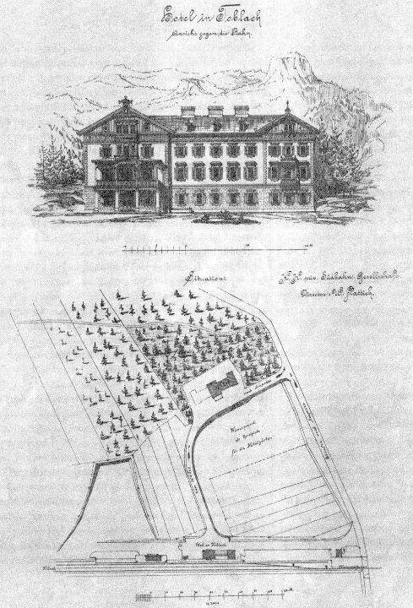
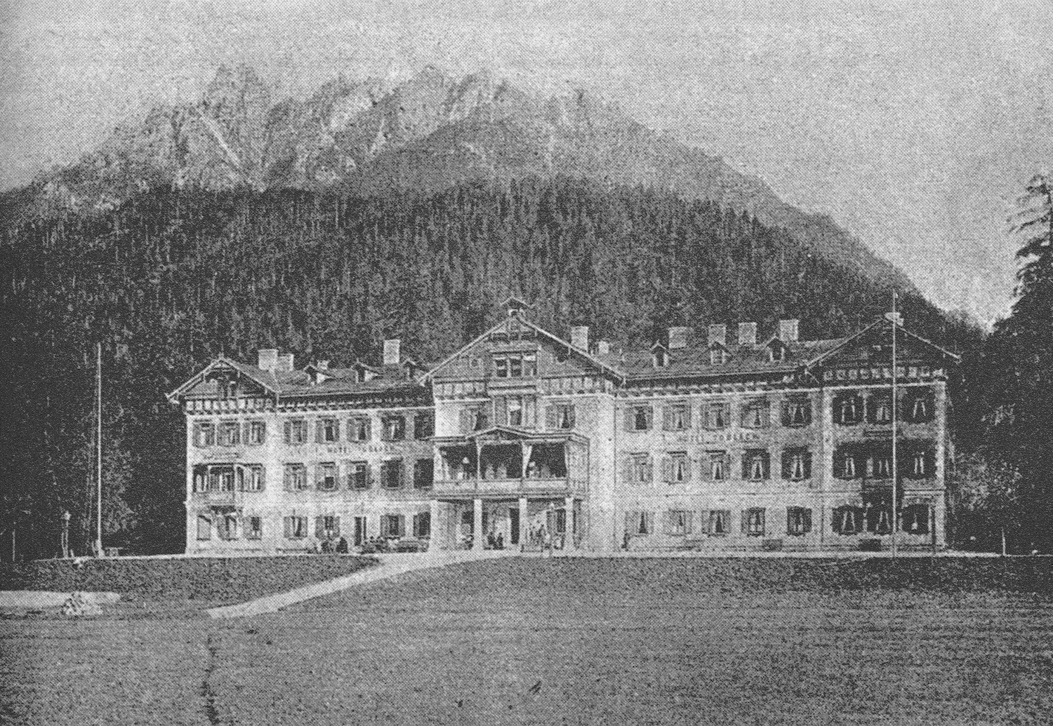
UN
PO’
DI
STORIA
1878
1885

Slide 3
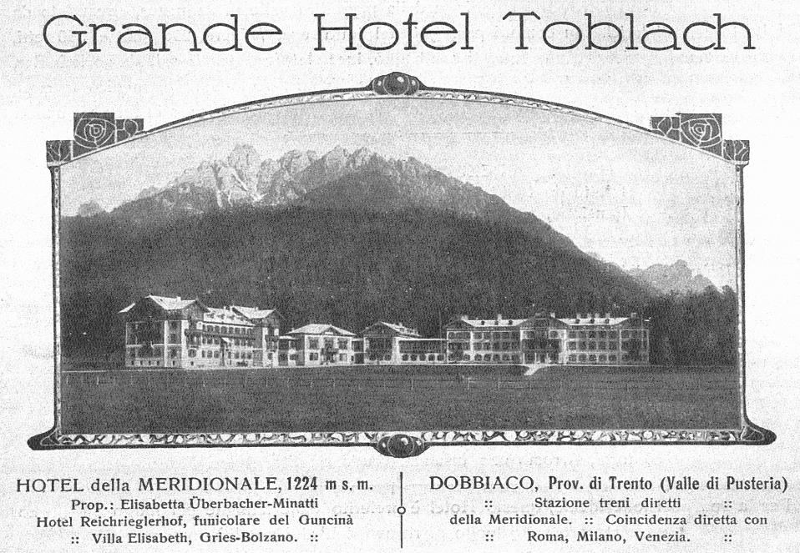
1925

Slide 4
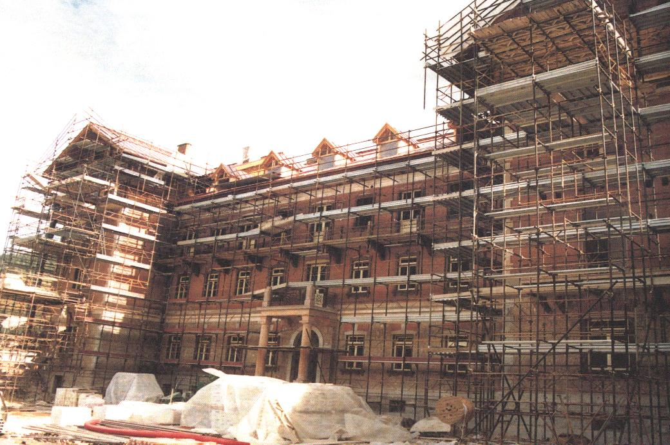
1998

Slide 5
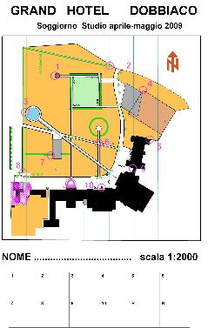
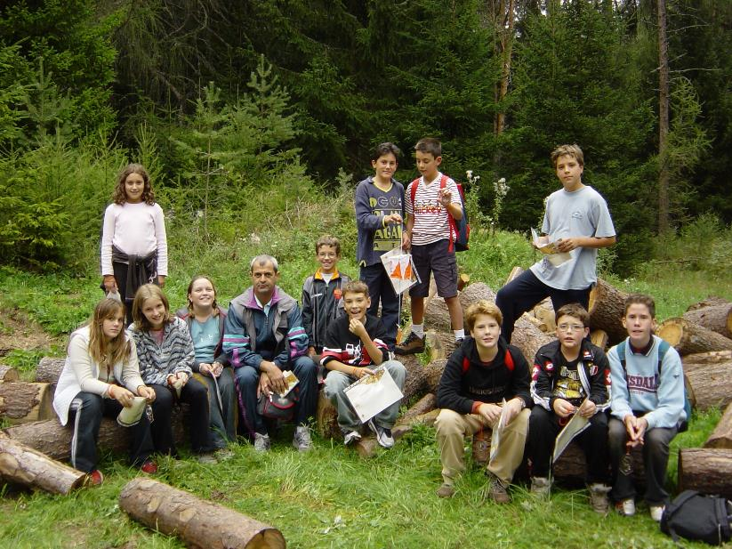
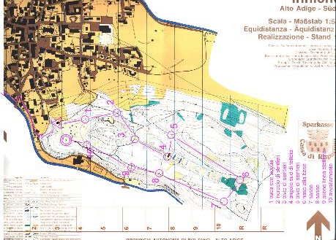
Corsi di orienteering
Ufficio ordinamento e sport scolastico

Slide 6
Primi anni di sperimentazione
2001 – 2004
Progetto pilota con finanziamento ad hoc della Sovrintendenza Scolastica in lingua italiana della Provincia Autonoma di Bolzano
Le prime scuole:
Scuola Primaria Manzoni e Don Bosco
Secondaria L.da Vinci progetto atletica.

Slide 7

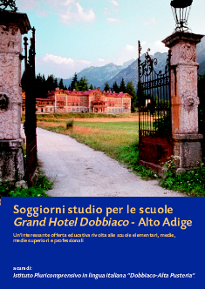
11 GENNAIO 2005
INIZIA UFFICIALMENTE
IL PROGETTO

Slide 8
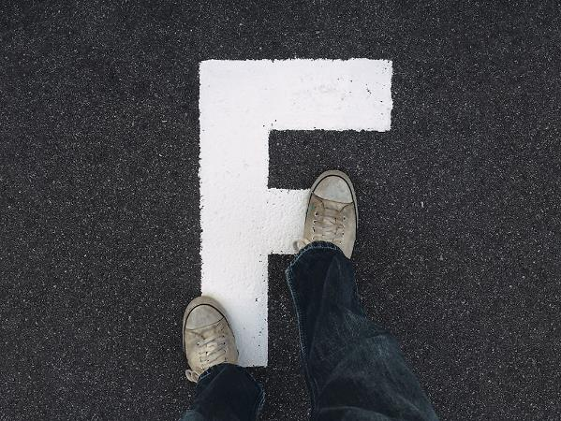
Istituto Pluricomprensivo Dobbiaco - Alta Pusteria
Centro studi residenziale Grand Hotel Dobbiaco

Slide 9
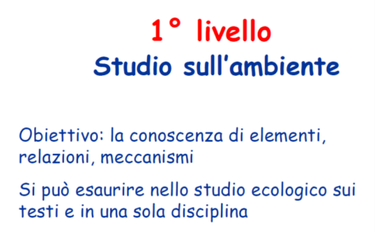

Slide 12
S.E.A.
Fornire e progettare materiali dedicati all´EA
Progettare di un curricolo di E.A. dedicato a una classe o scuola
Progettare il soggiorno al Grand Hotel di Dobbiaco

Slide 13
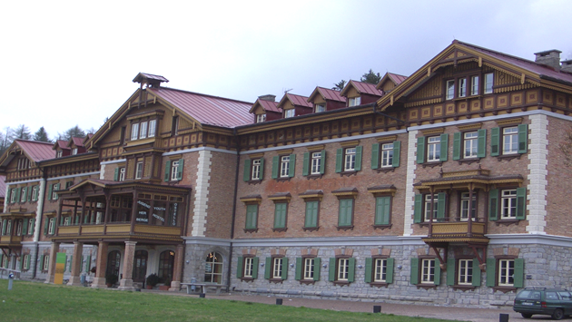
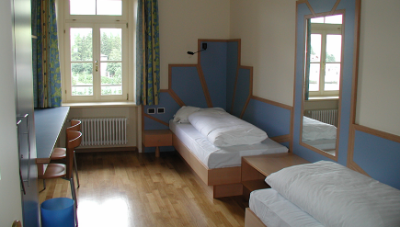
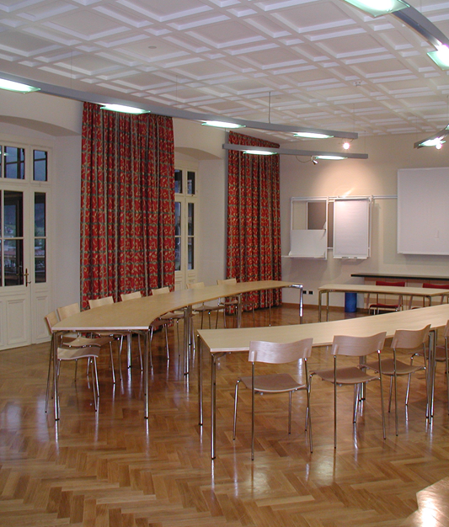
L´ostello

Slide 14
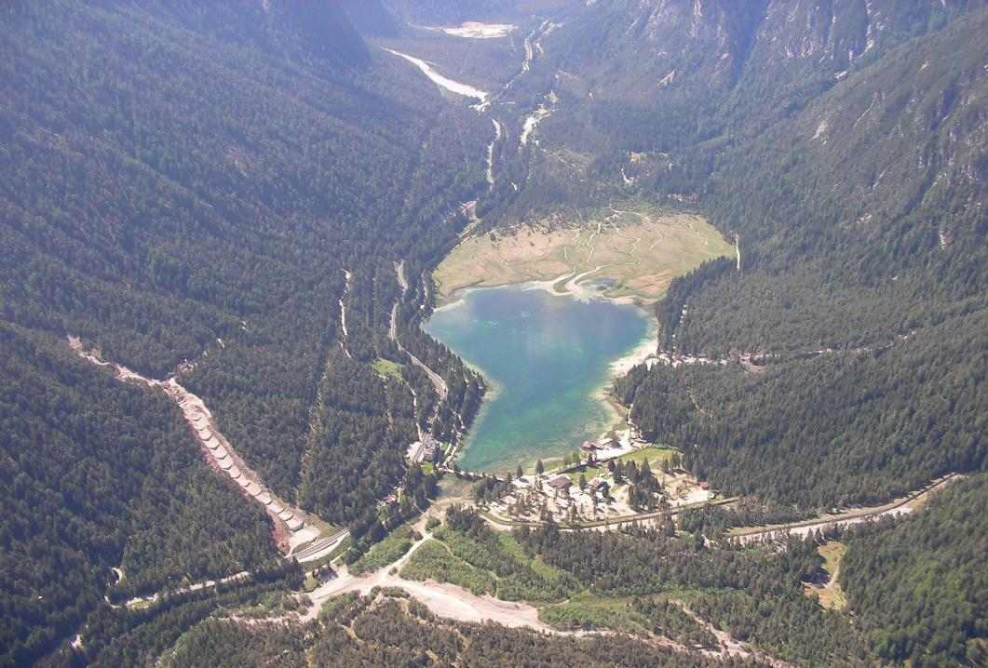
Il lago di Dobbiaco

Slide 15
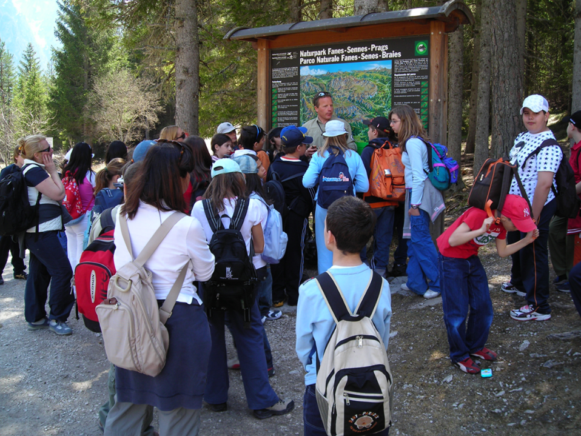
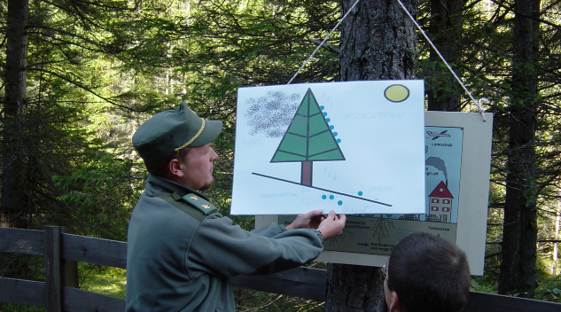
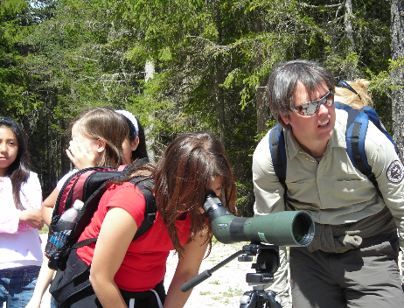

Slide 16
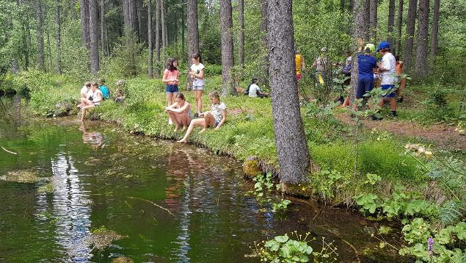
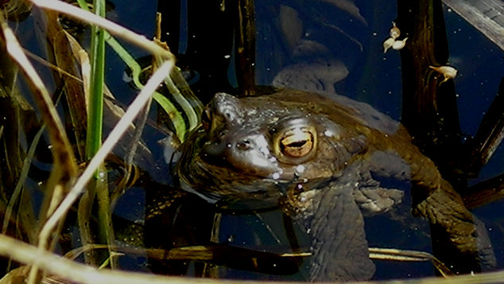
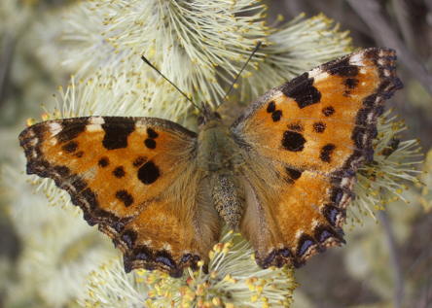
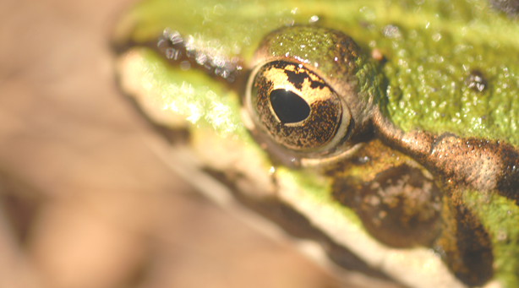
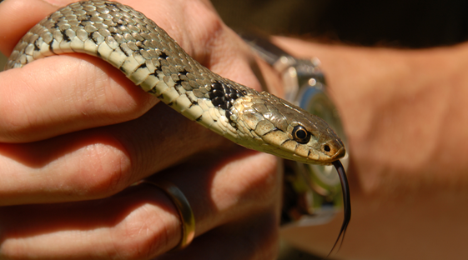

Slide 17
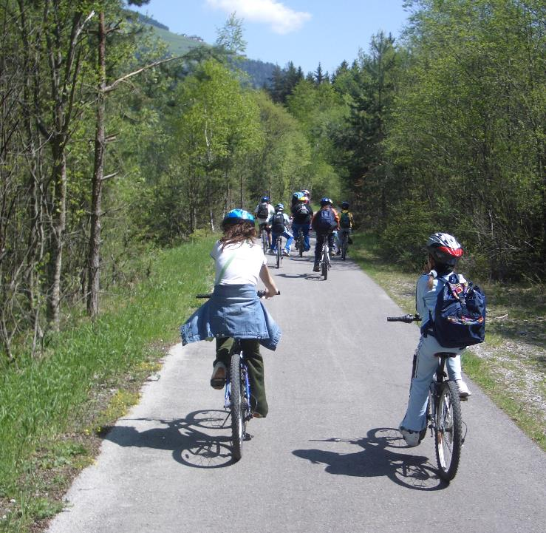
La ciclabile
Brunico
Lienz

Slide 18
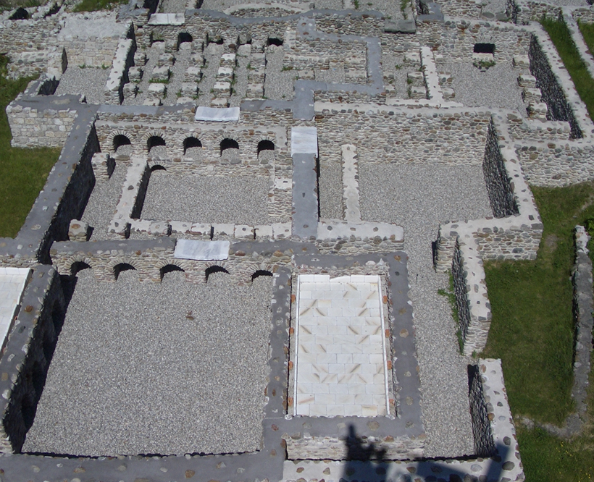
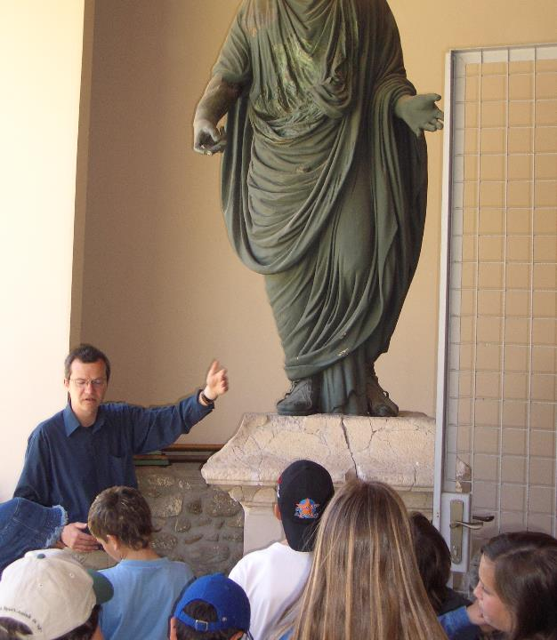
AGUNTUM
LIENZ

Slide 19
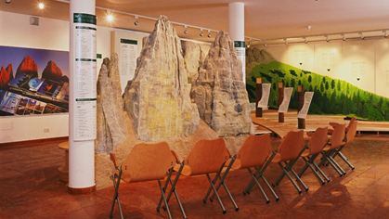
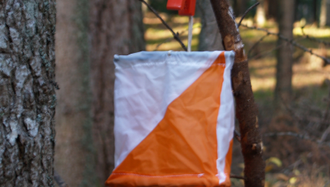
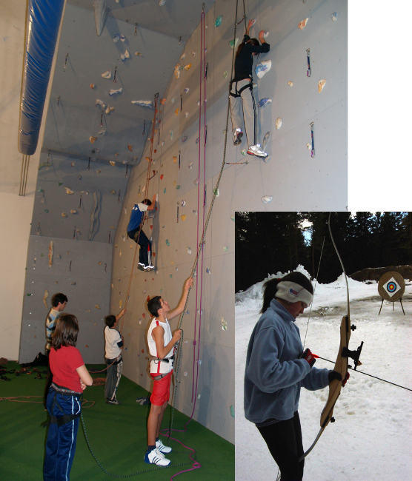
Attivitá in circuito

Slide 20
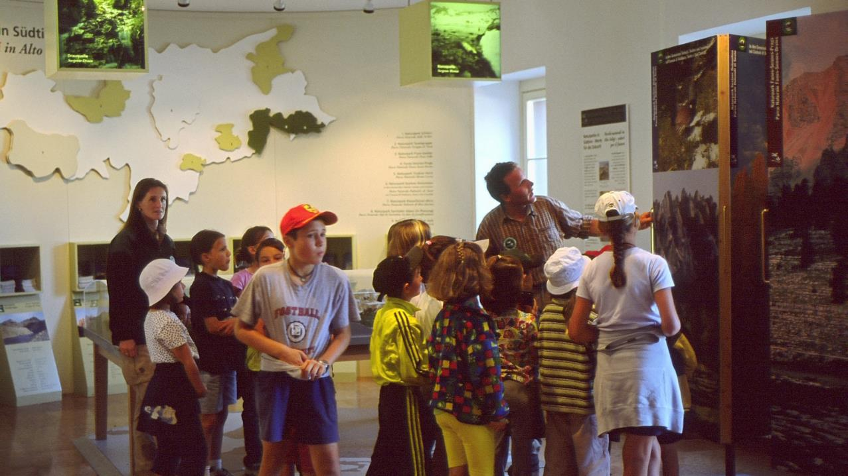
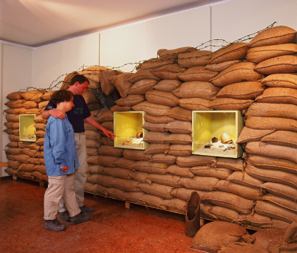
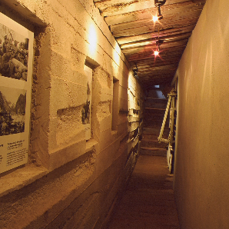
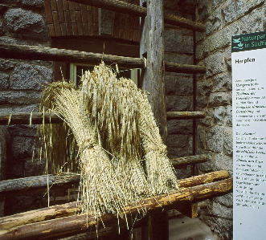
Il centro visite dei parchi naturali

Slide 21
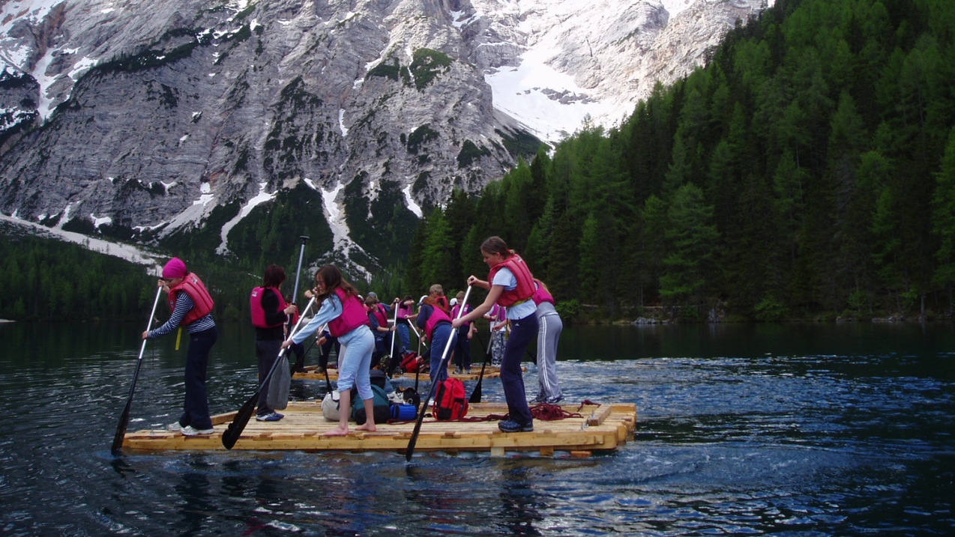
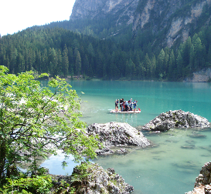
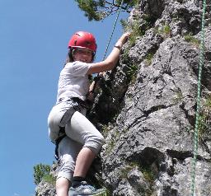
Giornata dell´avventura al lago di Braies

Slide 22
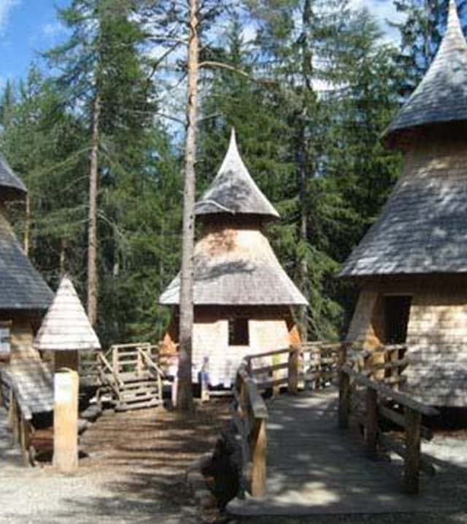
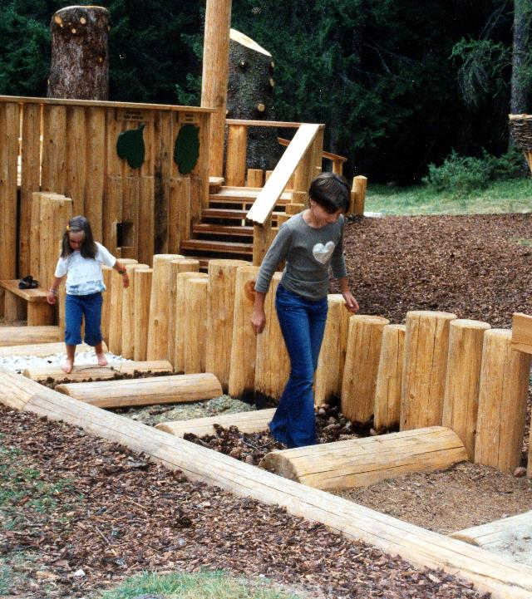
Il sentiero
“mondo magico del bosco”

Slide 23
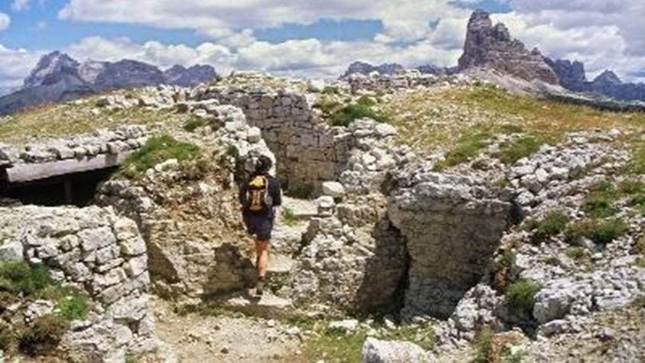
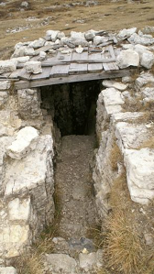
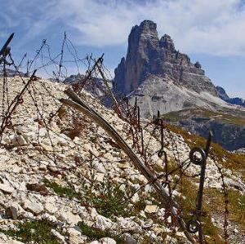
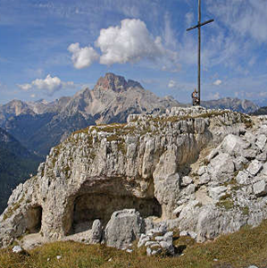
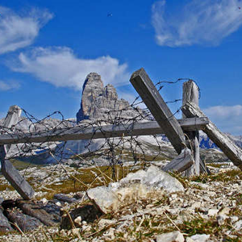
Monte Piana

Slide 24
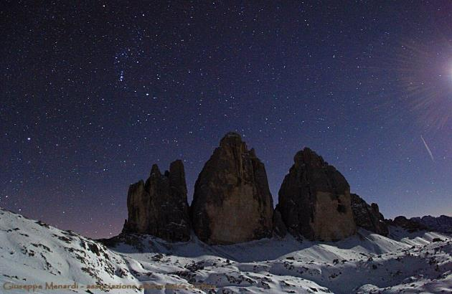
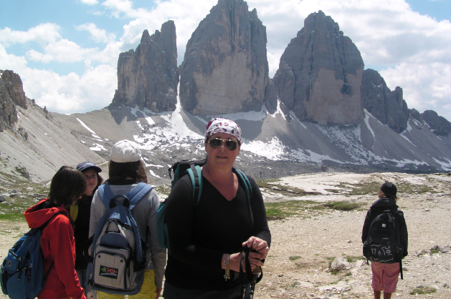
Le tre Cime

Slide 25
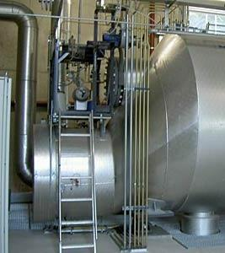
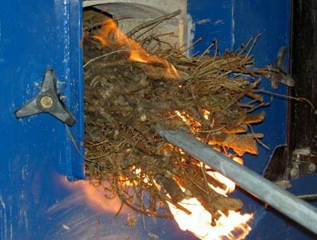
L’ impianto di teleriscaldamento

Slide 26
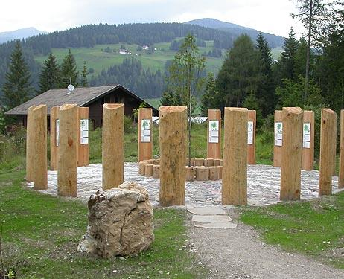
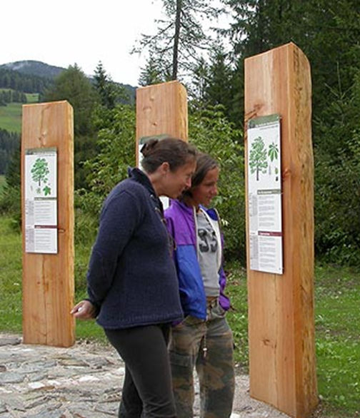
L’oroscopo celtico

Slide 27
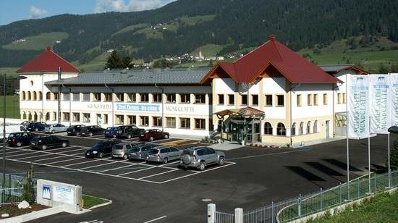


Mondolatte

Slide 28



Lezione dall´apicultore

Slide 29



Il pane

Slide 30

TIERPARK

Slide 31

Parco avventura

Slide 32

L’ INVERNO

Slide 33





Slide 34

La piscina di San Candido

Slide 35


Slide 36

Aggiornamenti per insegnanti

Slide 37





Slide 38

Corsi per alunni PCTO

Slide 39


Grazie per l’attenzione

